Slide 1
Звіт студентського наукового гуртка «Проектування технологічних роцесів у рослинництві»
Керівник гуртка – в.о. завідувача кафедри технічного сервісу та інженерного менеджменту
Шатров Руслан Володимирович

Slide 2
Мета роботи гуртка
Дати майбутнім науковцям і фахівцям інженерної служби теоретичні знання і практичні навички з питань обгрунтування та впровадження новітніх механізованих технологічних ліній і процесів виробництва продукції рослинництва, ефективного використання комплексів машин для механізації вирощування та збирання сільськогосподарських культур, а також проектування складу і системи технічного обслуговування машинно-тракторно парку у господарствах різних форм власності.

Slide 3
Питання, що розглядають в процесі роботи гуртка
Майбутній фахівець повинен засвоїти:
принципи побудови виробничих процесів у рослинництві;
проектування часткових технологічних процесів і ліній;
машинну технологію вирощування та збирання основних сільськогосподарських культур;
обгрунтування машинно-тракторного парку для комплексної механізації виробництва продукції рослинництва;
методику дослідження функціонування технологічних ліній і процесів з використанням економіко-математичних методів і комп’ютерної техніки.
Проблема науково обґрунтованого проектування технологічних процесів та ефективного використання комплексів машин і машинно-тракторного парку набуває актуального значення.

Slide 4
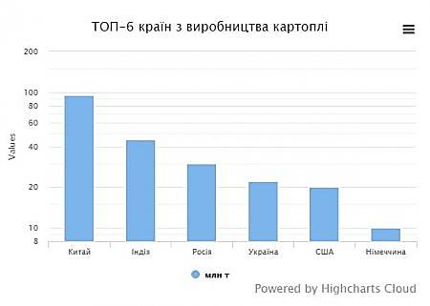
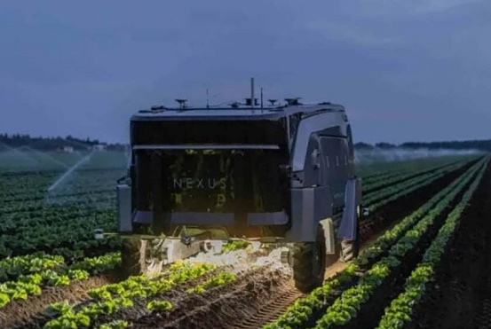
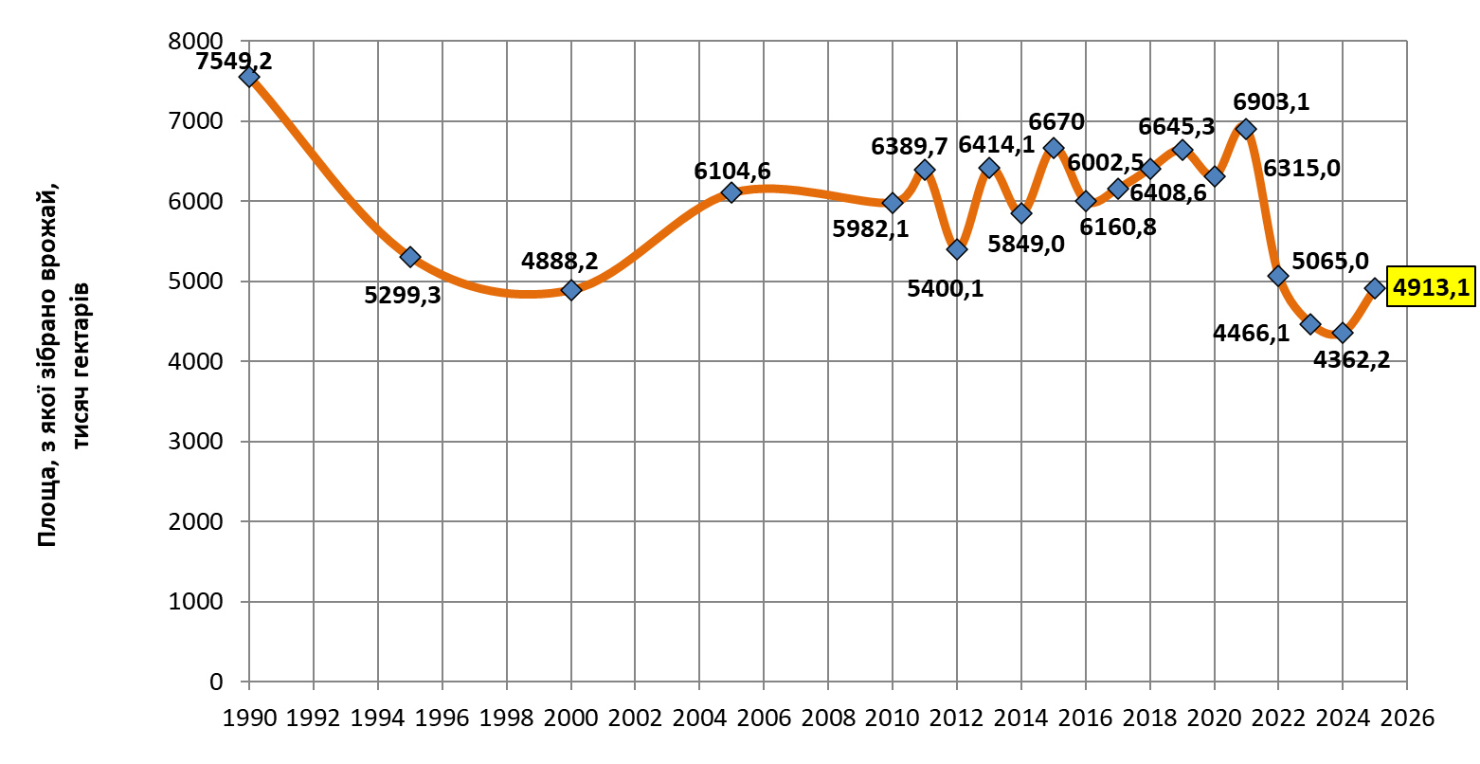
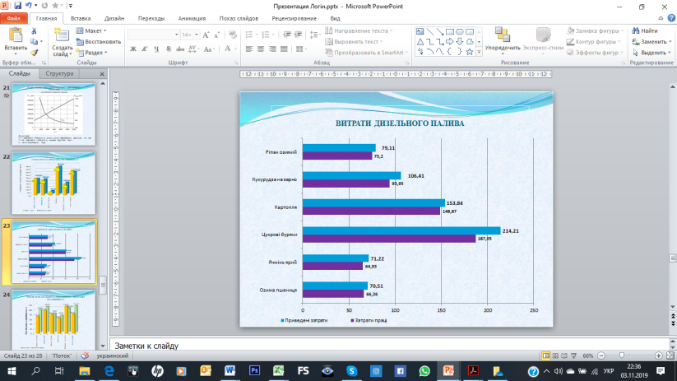
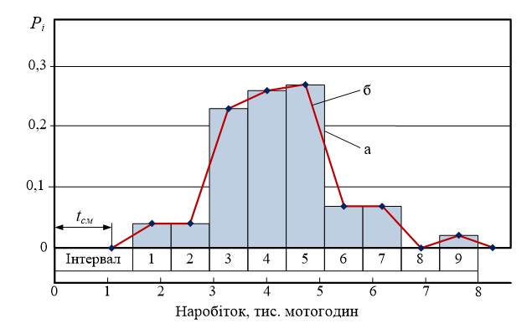
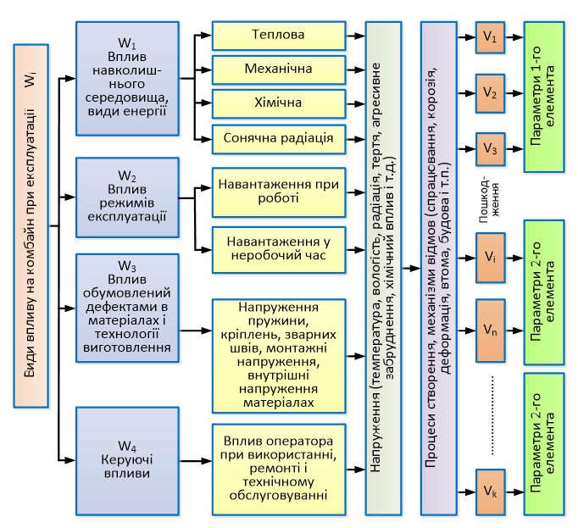
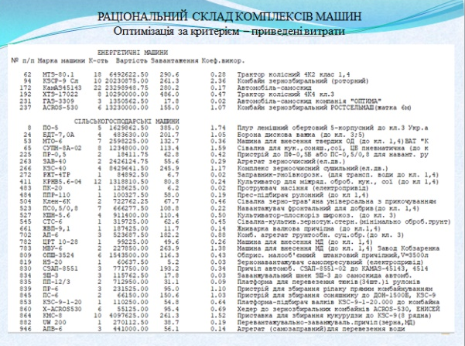
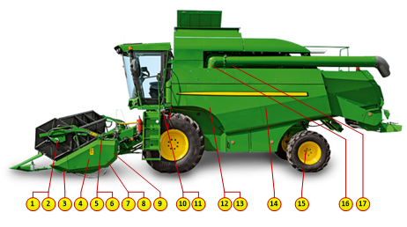
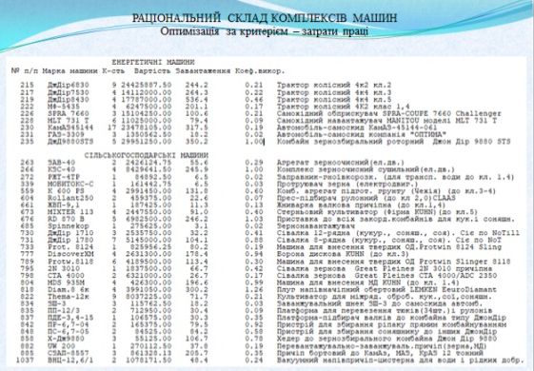
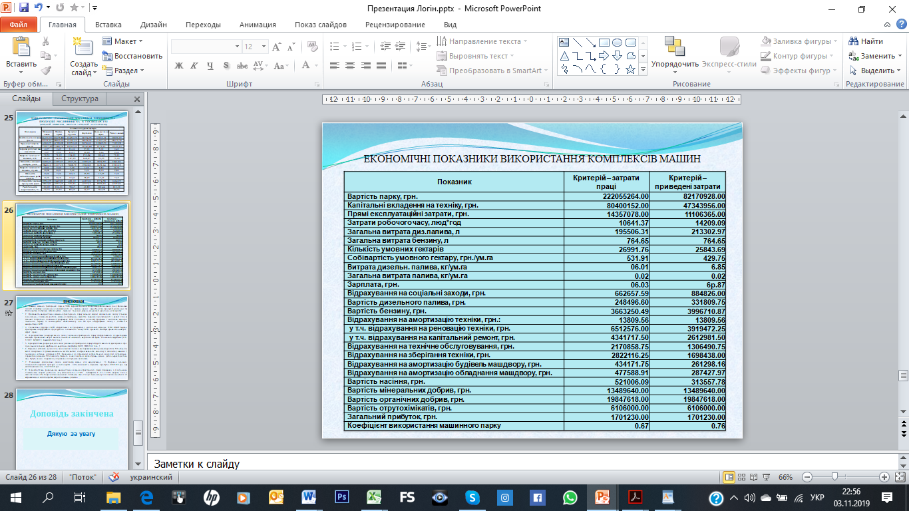
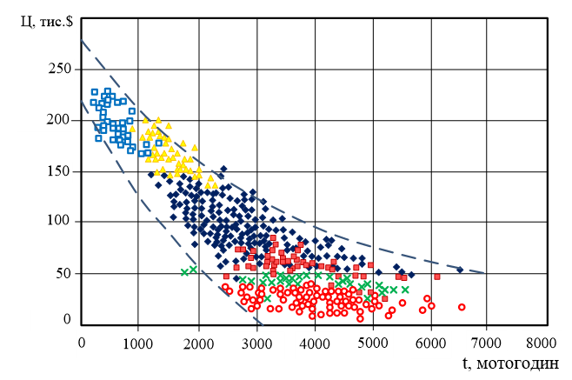
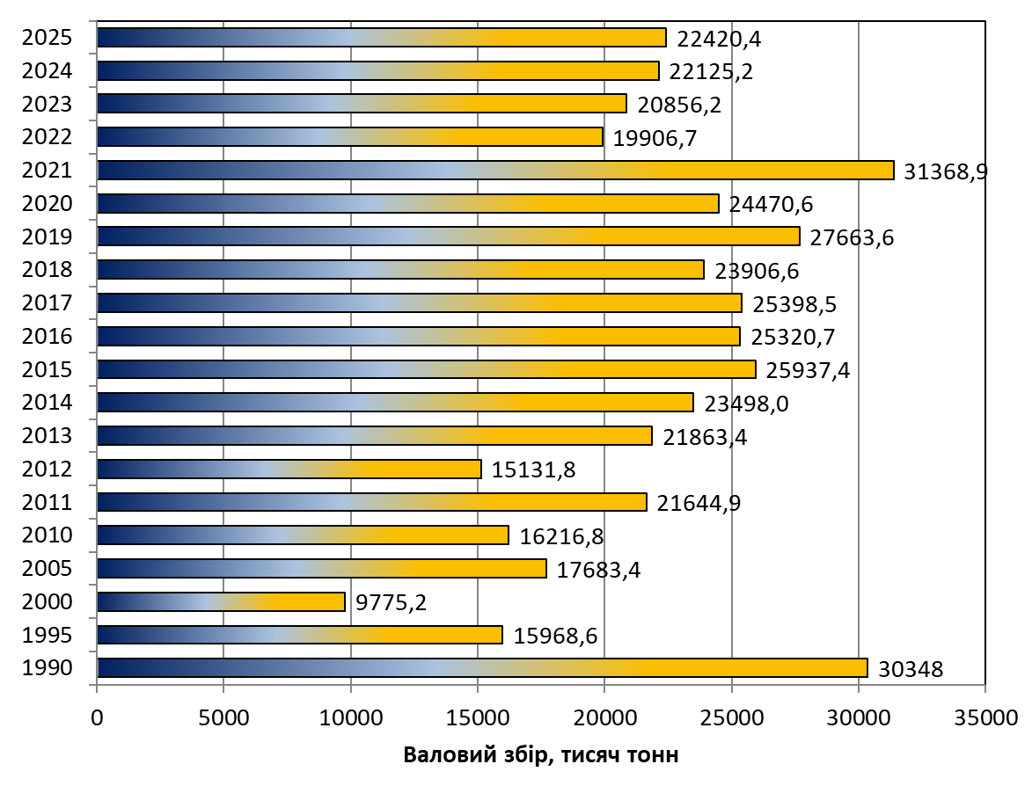
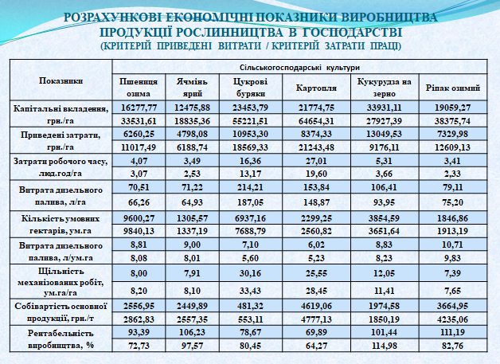
Питання, що розглядають в процесі роботи гуртка

Slide 5
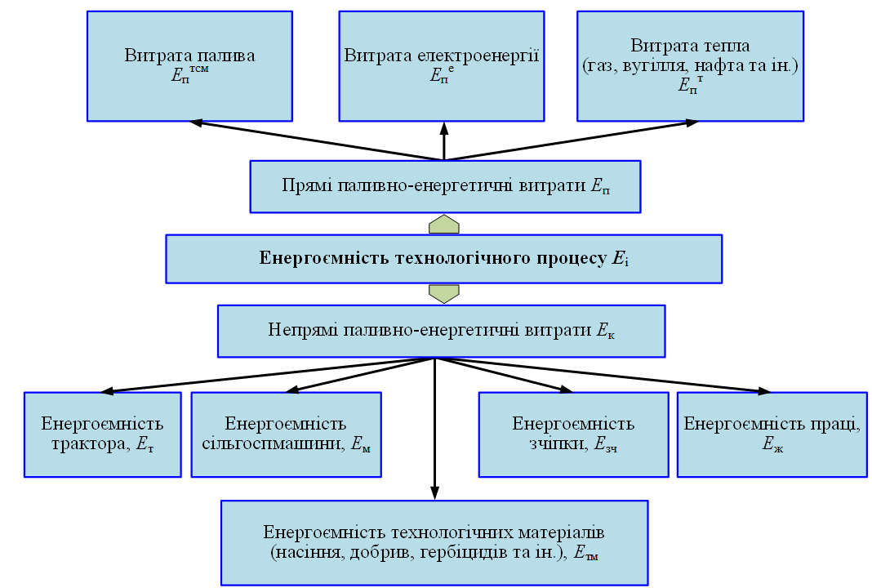
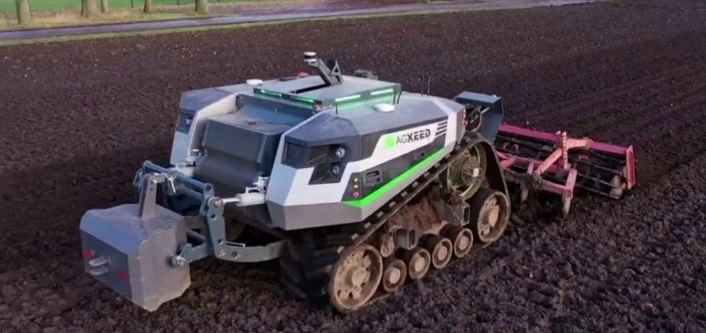
СПИСОК ЧЛЕНІВ СТУДЕНТСЬКОГО НАУКОВОГО ГУРТКА «ПРОЕКТУВАННЯ ТЕХНОЛОГІЧНИХ ПРОЦЕСІВ У РОСЛИННИЦТВІ»
№ п/п | П.І.Б. члена наукового гуртка
1. | Донченко Богдан Вікторович
2. | Махно Денис Анатолійович
3. | Ісаєнко Олександр Дмитрович
4. | Фарина Вадим Олександрович
5. | Яценко Анатолій Миколайович
6. | Макаренко Артем Борисович
7. | Коляда Тарас Юрійович
8. | Ілляшенко Федір Федорович
9. | Гладишенко Ярослав Юрійович
10. | Шепель Іван Романович

Slide 6
Тематика роботи гуртка
Перспективи механізації рослинництва
Перспективні технологічні процеси вирощування та збирання сільськогосподарських культур
Прогресивні механізовані технології у рослинництві
Програма і методика наукових досліджень
Основні положення програми для ПК з розрахунку складу комплексів машин і структури машинно-тракторного парку
Методика підготовки банку даних для розрахунків на ПК
Методика виконання розрахунків на ПК
Проектування складу комплексів машин і машинно-тракторного парку господарств різних організаційних форм власності

Slide 7
ПЛАН-ГРАФІК РОБОТИ студентського наукового гуртка «Проектування технологічних процесів у рослинництві» на 2025-2026 н.р.
Назва заходу | Дата | Відповідальний виконавець
1. Організаційне зібрання. Затвердження плану роботи | 12.09.2025 | Шатров Р.В.
2. Проблеми механізації технологічних процесів у рослинництві та шляхи їх вирішення | 26.092025 | Шатров Р.В.
3. Інноваційні механізовані технології у рослинництві | 10.10.2025 | Шатров Р.В.
4. Програма і методика для ПК з обґрунтування складу комплексів машин і машинно-тракторного парку | 24.10.2025 6.11.2025 | Шатров Р.В.
5. Підготовка банку даних для розрахунків механізованих технологічних процесів на ПК | 21.11.2025 5.12.2025 | Шатров Р.В. Члени гуртка
6. Виконання розрахунків на ПК | 19.12.2025 13.02.2026 | Шатров Р.В. Члени гуртка
7.Аналіз результатів розрахунків по технологічних процесах виробництва продукції рослинництва | 6.03.2026 20.03.2026 | Шатров Р.В. Члени гуртка
8. Підготовка і заслуховування доповідей студентів на 77 наукво-практичній студентській конференціїї "Наукові здобутки студентів у дослідженнях технічних та біоенергетичних систем природокористування" | 22.04.2026 23.04.2026 | Шатров Р.В. Члени гуртка
Керівник гуртка Шатров Р.В.

Slide 8
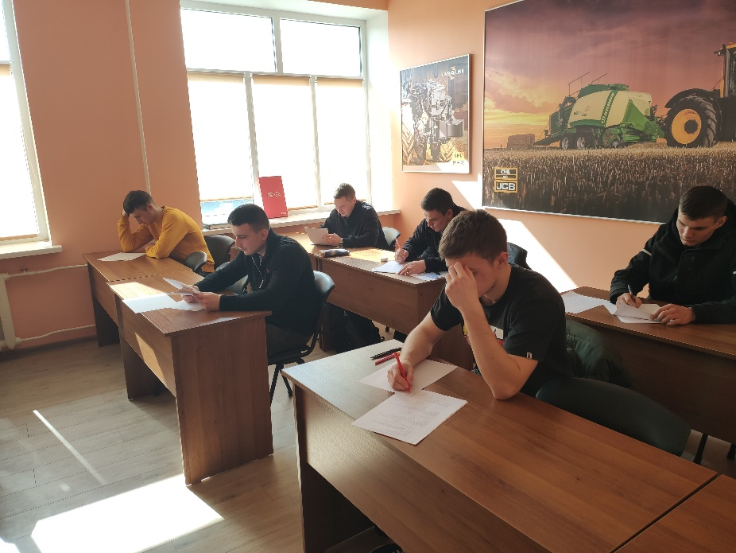
Результати роботи гуртка
Предметна олімпіада з дисципліни
«Проектування технологічних процесів у рослинництві»
Переможці олімпіади
1 – місце – Яценко Анатолій Миколайович
2 – місце – Донченко Богдан Вікторович,
Махно Денис Анатолійович
3 – місце – Ісаєнко Олександр Дмитрович,
Фарина Вадим Олександрович

Slide 9
Результати роботи гуртка
За період роботи гуртка з 12.09.25 р. по 01.05.26 р. було проведено 13 засідань на яких розглядались актуальні проблеми з проектування технологічних процесів у рослинництві і виконувались дослідження.
На 82-га Всеукраїнська науково-практична студентська конференція «Наукові здобутки студентів у дослідженнях технічних та біоенергетичних систем природокористування» (квітень 2026 року). Київ. 2026. студенти гуртка виступили з 10 науковими доповідями.

Slide 10
Результати роботи гуртка
За результатами досліджень на 82-й Всеукраїнській науковій студентській конференції «Наукові здобутки студентів у дослідженнях технічних та біоенергетичних систем природокористування» 22-23.04.2026 р. були заслухані такі доповіді студентів:
Донченко Б.В. студент 1 курсу магістратури механіко-технологічного факультету. Математична модель оптимального використання техніки за критерієм мінімуму вартості виконання виробничих процесів. (науковий керівник - к.т.н., доц. Шатров Р.В.).
Махно Д.А. студент 1 курсу магістратури механіко-технологічного факультету. Удосконалення компонувальних схем автопоїздів для перевезення зернозбиральних комбайнів. (науковий керівник - к.т.н., доц. Шатров Р.В.).
Ісаєнко О.Д. студент 1 курсу магістратури механіко-технологічного факультету. Комплекс машин для післязбиральної обробки та зберігання картоплі. (науковий керівник - к.т.н., доц. Шатров Р.В.).
Фарина В.О. студент 1 курсу магістратури механіко-технологічного факультету. Аналіз енергоємності процесів обробітку ґрунту. (науковий керівник - к.т.н., доц. Шатров Р.В.).
Яценко А.М. студент 1 курсу магістратури механіко-технологічного факультету. Аналіз чинників, що впливають на продуктивність зернозбиральних комбайнів. (науковий керівник - к.т.н., доц. Шатров Р.В.).

Slide 11
Результати роботи гуртка
Макаренко А.Б. студент 1 курсу магістратури механіко-технологічного факультету. Моделювання машиновикористання в рослинництві. (науковий керівник - к.т.н., доц. Шатров Р.В.).
Коляда Т.Ю. студент 1 курсу магістратури механіко-технологічного факультету. Розробка механізованого процесу вирощування та збирання цукрових буряків для господарства Київської області (науковий керівник - к.т.н., доц. Шатров Р.В.).
Ілляшенко Ф.Ф. студент 1 курсу магістратури механіко-технологічного факультету. Обгрунтування перспективного складу комплексів машин для виробництва картоплі (науковий керівник - к.т.н., доц. Шатров Р.В.).
Гладишенко Я.Ю. студент1 курсу магістратури механіко-технологічного факультету. Удосконалення процесу обмолоту і сепарації зерна зернозбиральних комбайнів. (науковий керівник - к.т.н., доц. Шатров Р.В.).
Шепель І.Р. студент1 курсу магістратури механіко-технологічного факультету. Удосконалення показників експлуатаційної надійності тракторів та зернозбиральних комбайнів(науковий керівник - к.т.н., доц. Шатров Р.В.).
Учасники наукового гуртка відвідувачами Компанії Констракшн Машинері CML GCB, TITAN MACHINERY UKRAINE, виставок аграрного та технічного спрямування, що проводилися в м.Києві, де ознайомилися з кращими зразками сучасної техніки: тракторами, комунальної техніки, навантажувачами, комбайнами, обладнанням для післязбиральної переробки і зберігання зерна, а також обладнанням для будівництва агроспоруд і транспортування врожаю.
Керівник гуртка Шатров Р.В.

Slide 12
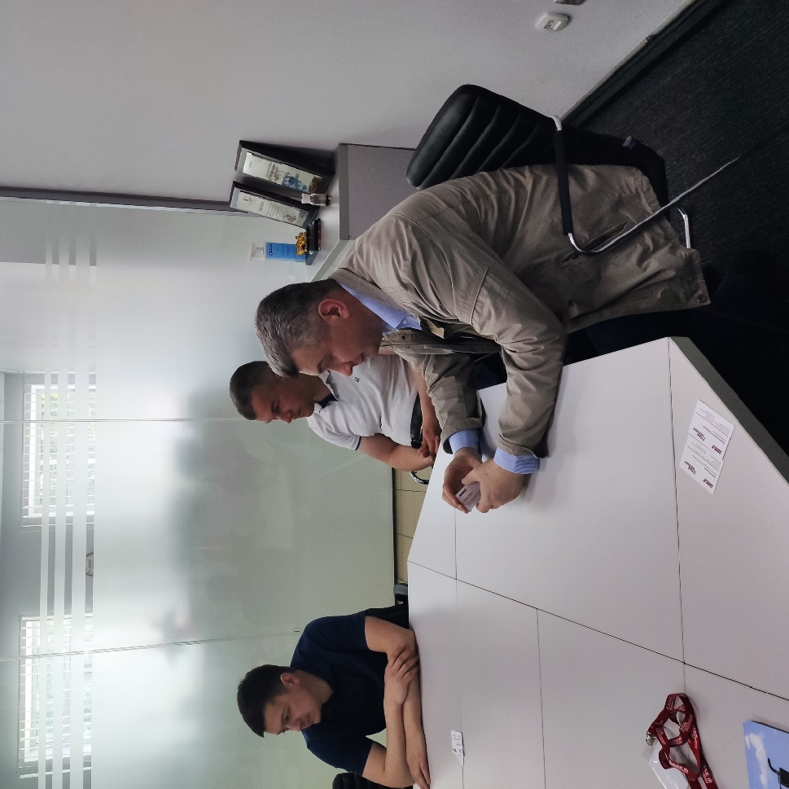
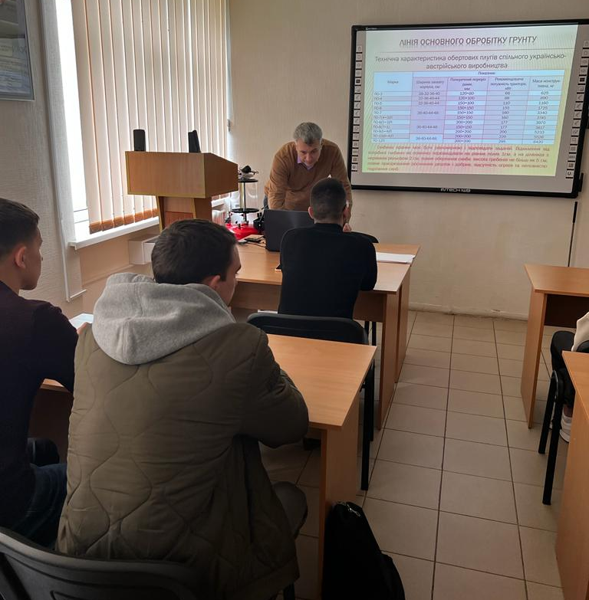
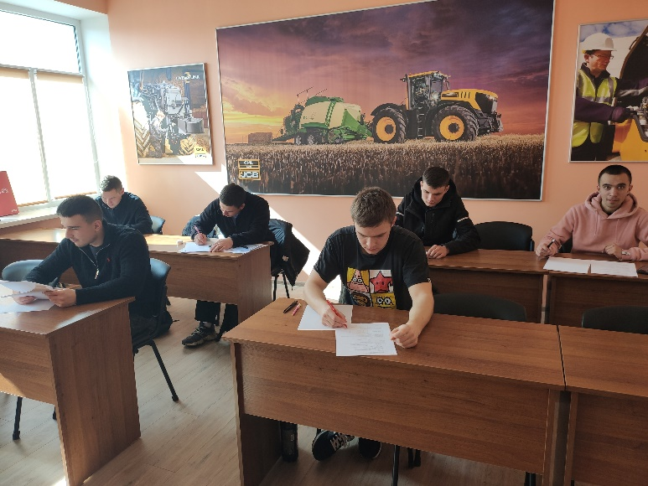
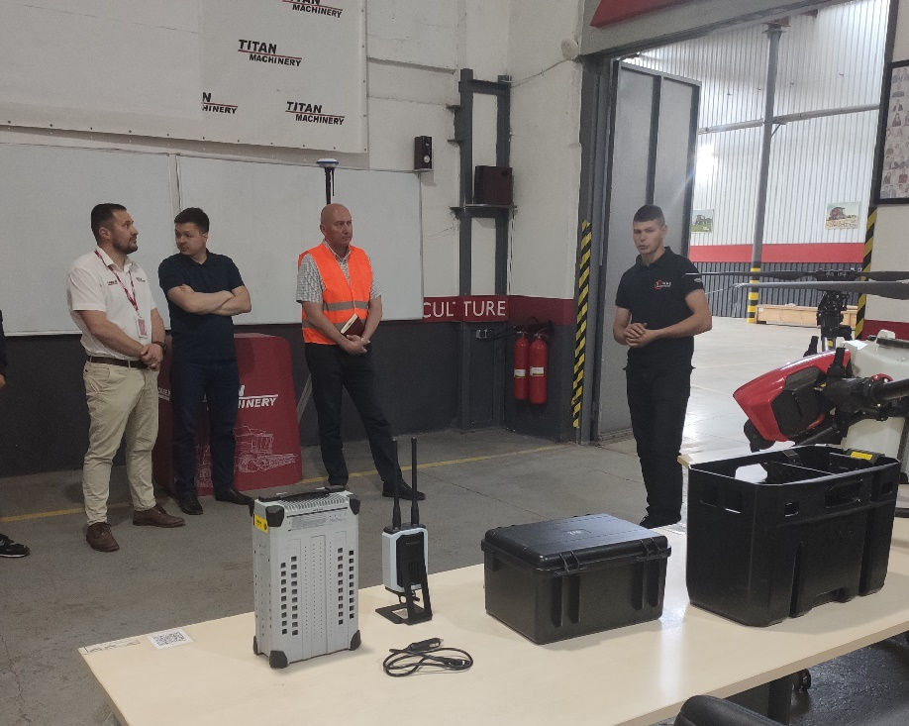
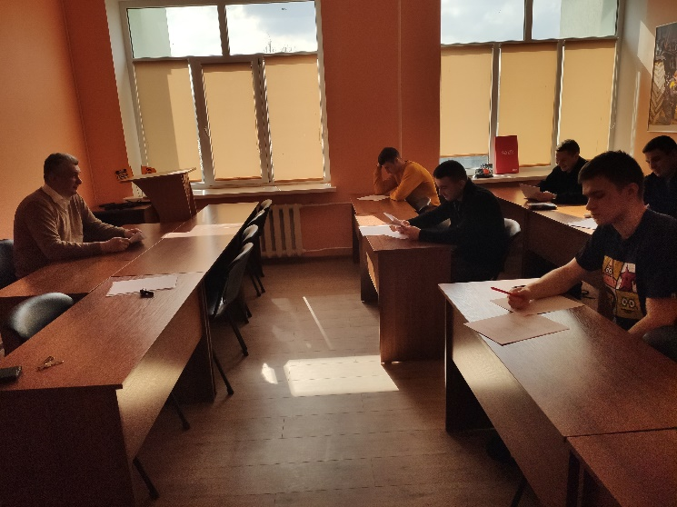
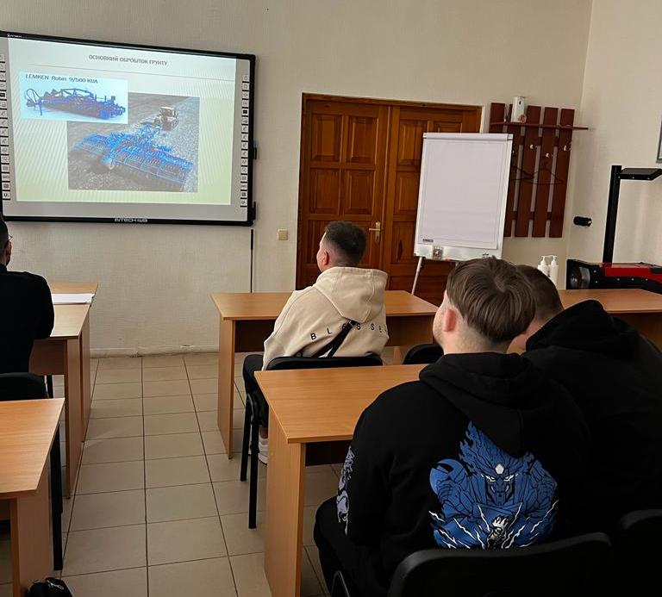
Результати роботи гуртка

Slide 13
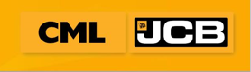

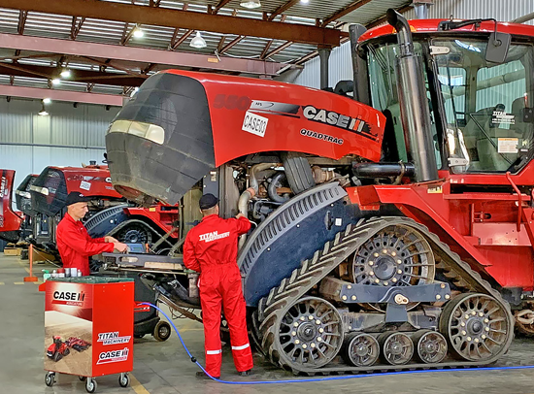
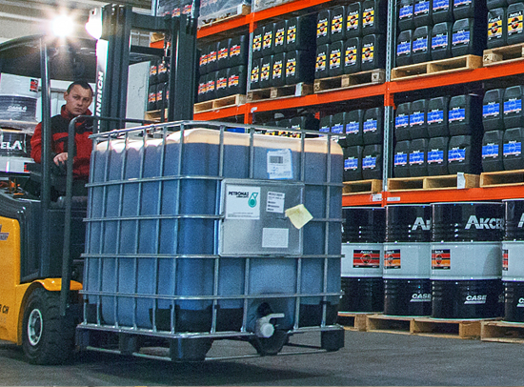
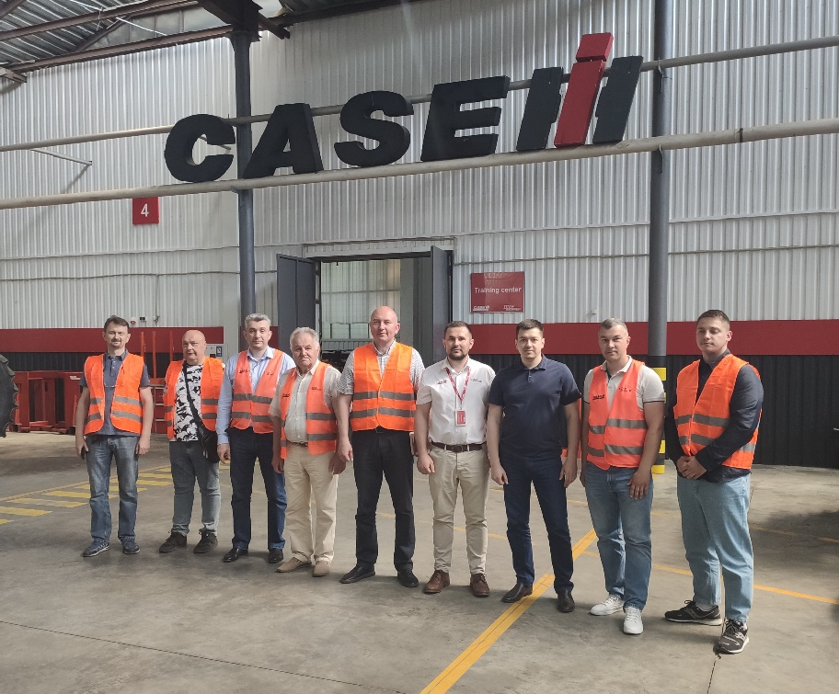
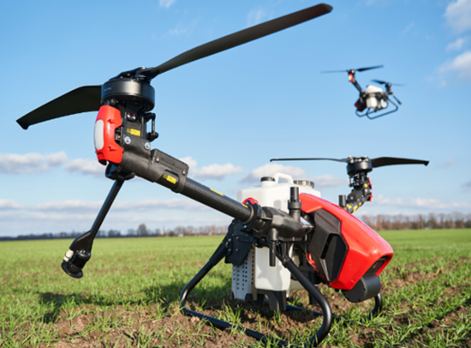
Результати роботи гуртка

Slide 14
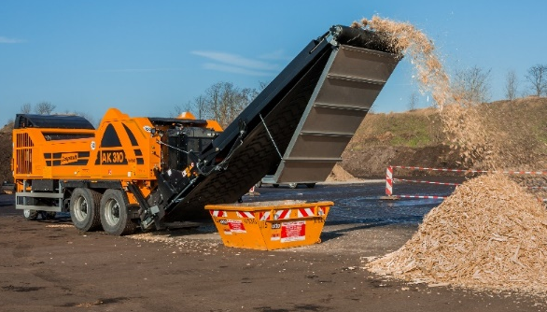
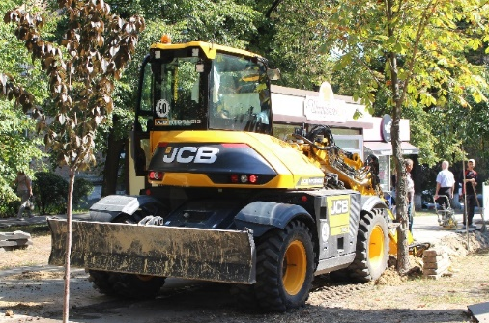

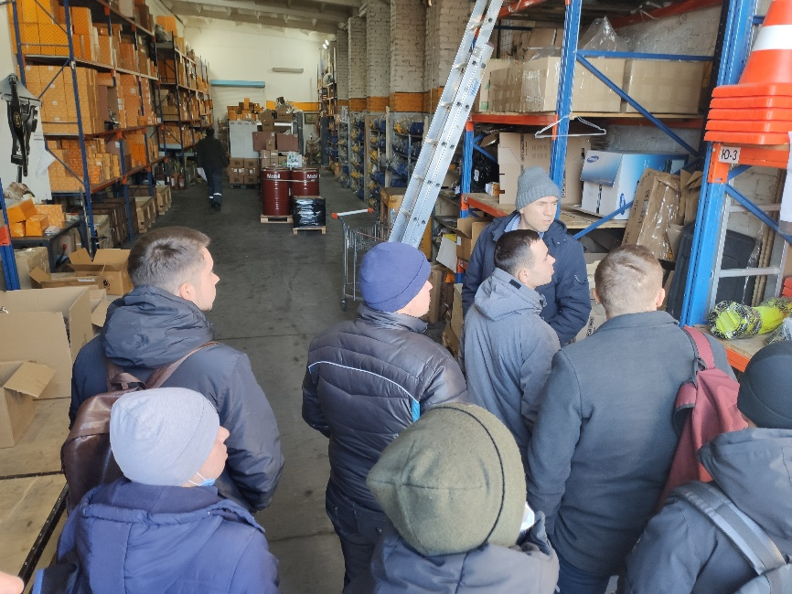
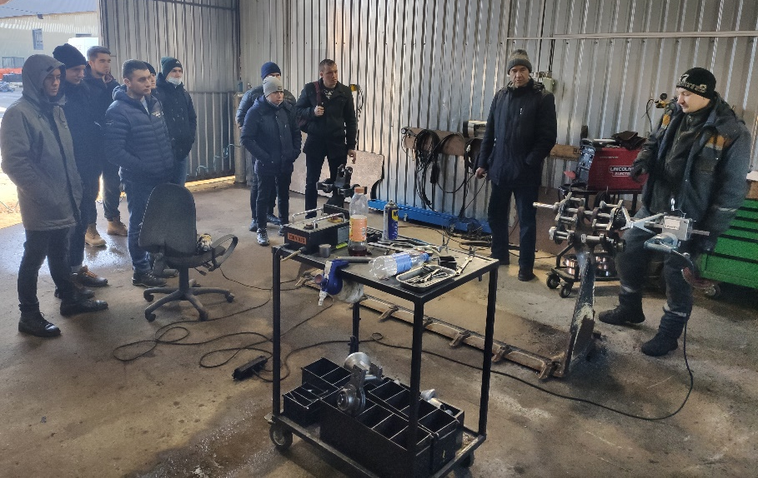
КЛЮЧОВІ НАПРЯМКИ ДІЯЛЬНОСТІ
Будівельна техніка
Сільськогосподарська техніка
Дробарно-сортувальна техніка
Техніка для робіт з відходами
Техніка для транспортування та переробки бетону
Вантажопідйомна техніка
Техніка для очищення водойм
Техніка з напрацюванням
Оренда
Фінансування
Сервіс та запасні частини
Навісне обладнання
Центр моніторингу Live Link в режимі uptime
Інноваційна система управління продажами та взаємовідносинами з клієнтами Salesforce

